Slide 1
导热
（1）定义
物体各部份之间不发生相对位移时，依靠分子、原子及自由电子等微观粒子的热运动而产生的热量传递称为导热（热传导）。
（2）导热机理
良好的导电体：相当数量的自由电子在晶格之间运动，将热量从高温处传递到低温处。
非导电固体：通过晶格结构的振动传递能量。

Slide 2
对流
（1）定义
对流是指由于流体宏观流动，各部份之间发生相对位移，冷热流体互相掺混而引起的热量传递过程。对流只能发生在流体中。
（2）对流的两种方式
流体本身各点温度不同引起密度的差异而造成流体质点相对位移所形成的对流称为自然对流
借助机械作用（如搅拌器、风机、泵等）或其它压差而引起的对流称为强制对流。

Slide 3
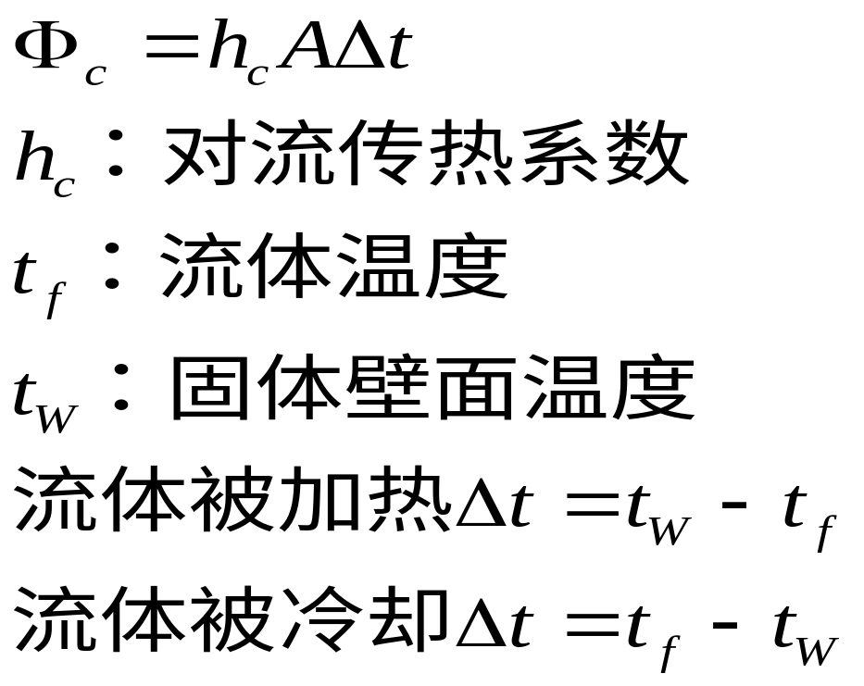
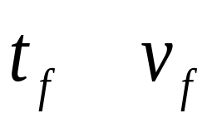
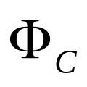

（3）牛顿冷却公式
A

Slide 4
辐射
（1）定义
物体通过电磁波来传递能量的方式称为辐射。
通常把波长为0.4～40μm范围的电磁波称为热射线。
（2）辐射传热过程的特点
传热过程中伴有能量形式的转化。
电磁波可以在真空中传递，所以热辐射不需要任何中间介质。
（3）辐射机理
物体本身温度变化引起的的原子内部复杂的运动

Slide 5
（4）产生辐射传热的条件
当两个物体温度都在绝对零度以上而且有温差
实验证明：只有当物体的温度大于400℃时，因辐射而传递的能量才比较显著。

